Slide 1
Автоматизированная система для мобильных устройств «Обеспечение родительского контроля учащихся» на базе операционной системы Android
Приднестровский Государственный Университет им. Т.Г. Шевченко
Презентация для квалификационной работы
Выполнил: студент 504 группы фмф
Гагауз Сергей Васильевич
Руководитель: старший преподаватель
Кураксин Сергей Валерьевич
Тирасполь 2015г.

Slide 2
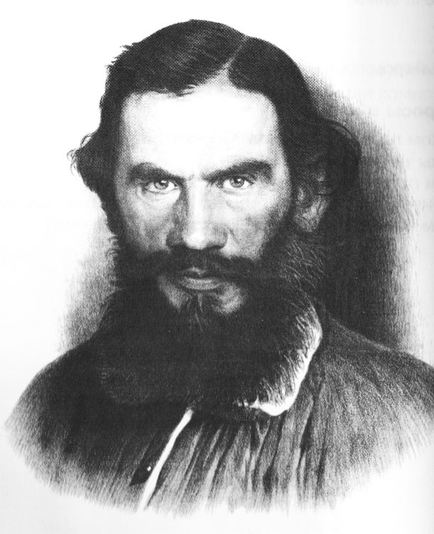
И воспитание, и образование нераздельны. Нельзя воспитывать, не передавая знания, всякое же знание действует воспитательно.
Лев Николаевич Толстой
Notes:
Начать доклад хотелось бы со слов Льва Николаевича Толстого /*читаю слова*/ и предположить, если бы Лев Николаевич был нашим современником, то речь бы пошла о знаниях для родителей касательно своих детей.

Slide 3



Обозначение проблемы
Ученик
Учебное заведение
Родители
Notes:
В системе школьного образования можно выделить 3 единицы – это ученик, учебное заведение и родители.
Обычные способы порой не эффективны из-за бессовестности ученика, забывчивости любого из участников или по иным причинам. Поэтому связь, которая должна быть в идеале попросту не может быть достигнута.

Slide 4

Обозначение проблемы
Ученик
Цифровая школа
Учебное заведение
Родители
Notes:
Но мы живём в технологически активно развивающемся обществе, именно технологии способны разрешить данную проблему

Slide 5


SMS
Доступ в интернет
Звонки
Почта
Избранное
Радио
Видео
Время
Социальные сети
Файлы
Родственники
Notes:
Окружающий нас мир боле невозможно представить без цифровых технологий. Люди постоянно хотят иметь доступ к большим объемам информации в режиме нон-стоп.
Персональные компьютеры не могут предоставить такой возможности из-за необходимости постоянного подключения к сети и габаритов.
На помощь приходят более компактные и мобильные цифровые устройства такие как планшеты и смартфоны, но и их функциональность была бы ничтожно мала без специально написанных приложений

Slide 6
Основа квалификационной работы
Цель
Задание
Разработать информационное приложения для родителей и учителей, направленное для решения обозначенной проблемы
Задача
Разработка информационного приложения для мобильных устройств и планшетов на основе операционной системы Android
Получение и применение знаний о принципах разработки приложений для мобильных платформ
Notes:
И так… Основные вопросы квалификационной работы. /*освещение*/. А теперь поговорим об актуальности выбранной темы

Slide 7

Выбор платформы
Notes:
Почему именно платформа Android? Первая причина - данные компании IDC, опубликованные за первый квартал 2015, операционная система Android была установлена на 78% проданных мобильных устройствах.

Slide 8
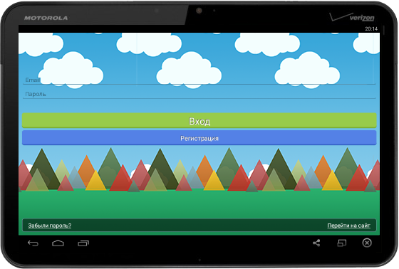
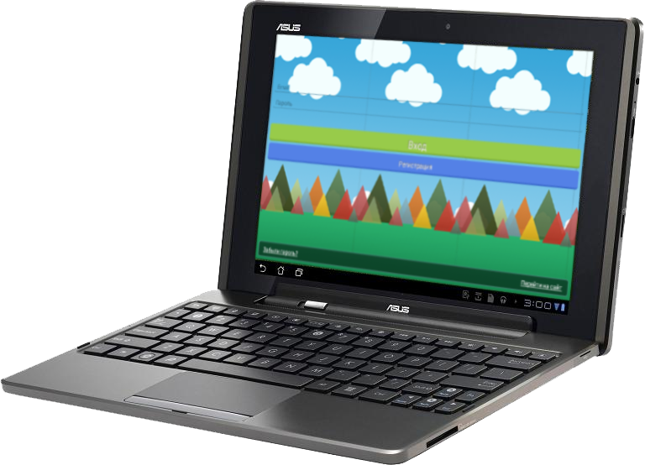
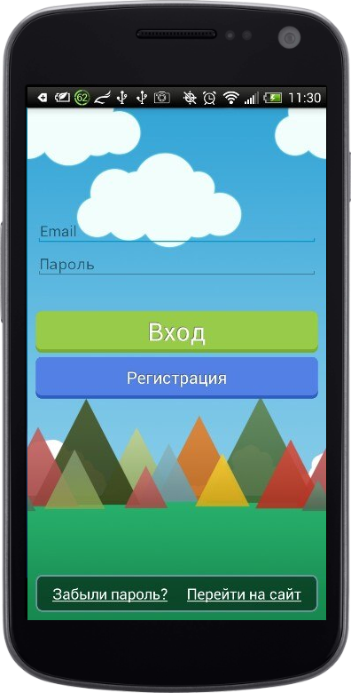
Notes:
Вторая причина – кросплатформенность. За счёт неё одно и тоже приложение может быть запущено на различных типах устройств под управлением данной ОС.

Slide 9




Используемые инструменты
Java – язык программирования, для создания приложений для системы Android
PHP + MySQL – осуществляют получение данных для приложения из интернета.
SQLite – хранение данных внутри приложения
Android Studio – интегрированная среда разработки для создания приложения для системы Android
Notes:
Ещё немного о технической стороне. /*чтение с экрана*/

Slide 10
Общая функциональная схема
Авторизация пользователя
Приложение
Окно авторизации
Список новостей
Загрузка новостей
Рабочее окно приложения
Окно регистрации
Список контактов
Добавление / изменение контактов
Push receiver
Регистрация пользователя
База контактов
Настройки

Slide 11
Уровни доступа
Опции Уровень | Авторизация | Записная книжка | Общие новости | Новости классов | Все новости | Информация об авторе новости | Добавление новости | Изменение чужой новости
Неподтвержденный пользователь | - | - | - | - | - | - | - | -
Подтвержденный пользователь | + | + | + | - | - | - | - | -
Родитель | + | + | + | + | - | - | - | -
Глава родительского комитета | + | + | + | + | - | + | + | -
Учитель | + | + | + | + | + | + | + | -
Классный руководитель | + | + | + | + | + | + | + | +
Администрация | + | + | + | + | + | + | + | +
Notes:
Одним из немаловажных аспектов реализации системы является разграничение прав доступа.

Slide 12

Демонстрация работы
Notes:
Перейдём от слов к практической демонстрации.

Slide 13
Спасибо за внимание!
На этом все

